Slide 1

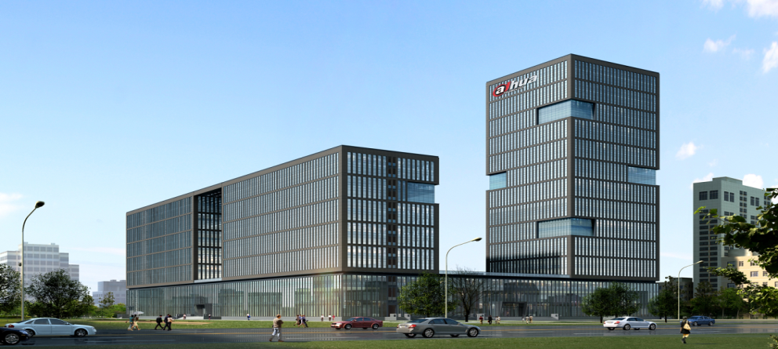
银行理财监管系统
解决方案
开放
融合
分享
协同
浙江大华金融事业部
2015.03

Slide 2


目录页
1
2
3
4
行业背景
方案介绍
特色功能
设备清单

Slide 3
行业背景 | 事件分析
近年来，随着银行代销各类投资理财产品数量不断增加，违规销售、客户投诉和纠纷数量也不断增加。类似事件暴露出当前银行业在大步发展理财业务过程中，所存在的种种问题与风险。
内部监管不完善
内部管理不完善，如何进一步完善内控管理，防范类似风险发生，当是各银行要面对的问题。
理财经理流动快
一旦发生理财产品到期无法兑付，理财经理往往已经换岗甚至离职，造成无法对证的局面。
业务监控存盲区
部分理财业务是在理财经理办公室办理，并没有安装监控设备，存在监控盲区。
视频录像无备份
目前的录像存储方式仅限于网点本地的硬盘录像机，没有做备份存储机制，一旦硬盘录像机故障，将直接导致录像文件丢失。

Slide 4
行业背景 | 银行政策
中国银监会北京监管局下发关于印发商业银行产品销售录音录像工作指引的通知。
存储
安全
检索
商业银行音视频资料及相关电子信息应至少保存至理财产品结束后两年
如遇产品客户投诉、法律诉讼等纠纷，应延长保管期限至纠纷结束后两年
银行音视频资料应实现安全隔离存储和管理，确保前台人员及利益相关人员仅可检索调阅，不可截取和涂抹
确保音视频资料的声音、图像完整清晰，关系信息完备。音视频资料实施分类存储、有序管理，能够实现快速检索调阅

Slide 5


方案介绍 | 设计原则
先进性
投资理财业务录音录像系统的监控设备采用国际上技术先进、性能优良、工作稳定的设备和软件。
实用性
系统从客户的实际需求出发，采用人性化的操作界面，高度集成、功能强大、界面直观，操作简便。
经济性
充分的利用原有的设备和人力资源，进行合理的调整和整合，使系统建设更加经济实用。
安全性
采用科学的架构设计，确保销售过程的录音录像与远程监控系统同步保存，对录音录像进行存储和管理。

Slide 6
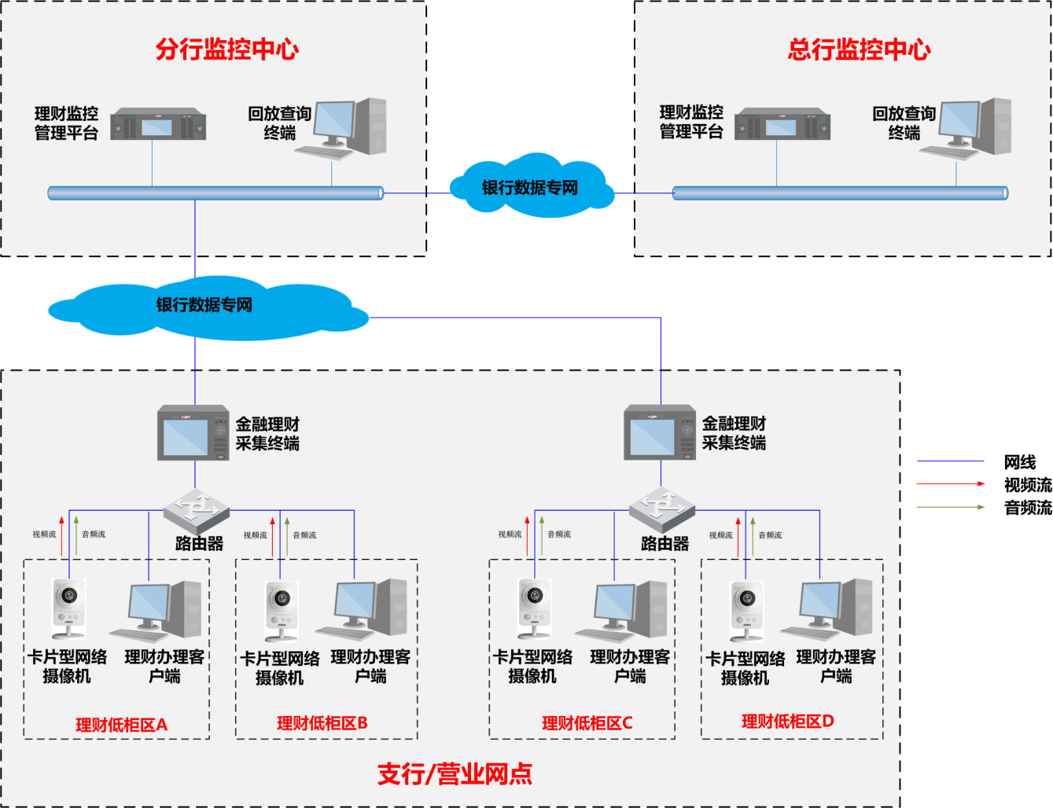
方案介绍 | 系统结构
总行监控中心
理财录像备份
理财录像查询、下载
分行监控中心
理财录像中心备份
理财录像查询、下载
对网点理财设备、录像统一管理
支行/营业网点
理财过程录音录像
理财录像网点存储

Slide 7
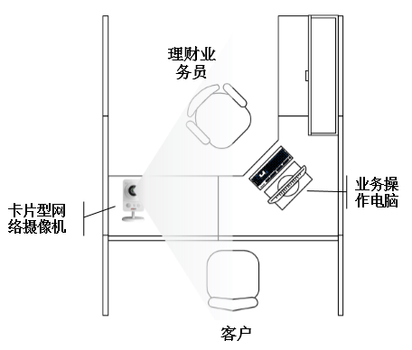
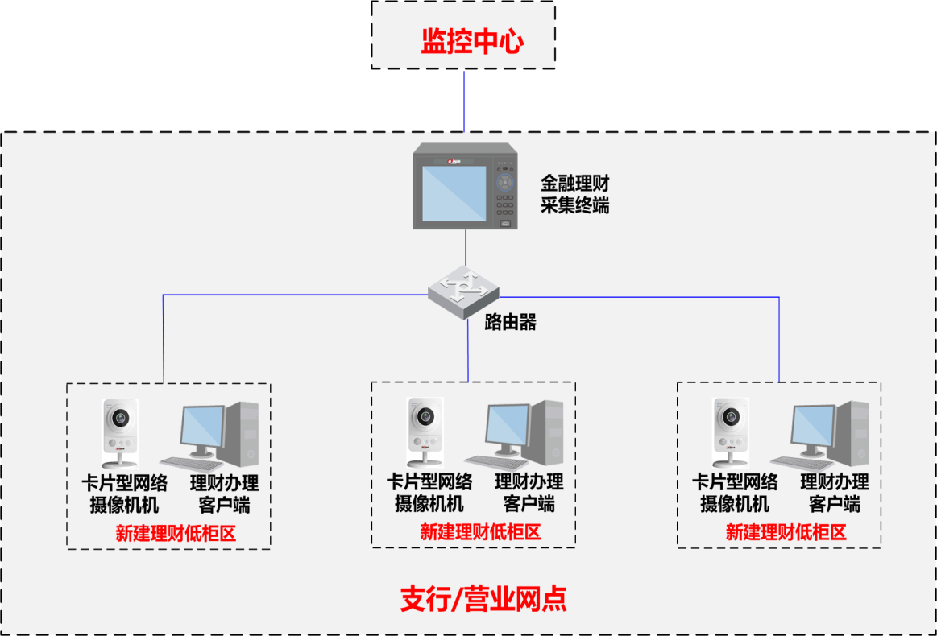
方案介绍 | 支行/营业网点
卡片网络摄像机
理财采集终端
理财办理客户端
负责采集理财柜台业务人员及客户身体、面部特征以及业务人员与客户的谈话的音频内容。
负责存储网点内理财业务相关的音视频信息。
通过客户端访问支行/营业网点的理财采集终端Web页面。
通过网络将音视频信息上传到支行/营业网点内的理财采集设备。
在当天晚上网络空闲时间段自动向分行监控中心理财监控管理平台上传本地音视频录像。
理财客户经理输入自己工号、密码来确认身份。
输入客户的身份证或银行卡号信息，并通过点击录像按钮开始进行录像，点击录像保存按钮进行录像的保存。

Slide 8
方案介绍 | 支行/营业网点
存储策略
由于当天的理财录像均会在当天晚上某个空闲时间段自动上传到分行监控中心理财监控存储平台做备份，因此不建议网点的理财采集终端做长时间的录像存储，建议保存时间为90天，以节省存储硬盘成本投入。
存储空间
支行/营业网点录像存储空间计算：
硬盘投入
也就是说满足存储时间所需要的3T硬盘数量需配置1块即可。
2Mb/s（1路100W音视频录像带宽）*4（理财柜台数量）*3600s（1小时）*8小时*90（天）/8（位）/1024(G)/1024(T)=2.47T
以4个理财柜台每天工作时间段录8小时，录制90天为例：

Slide 9
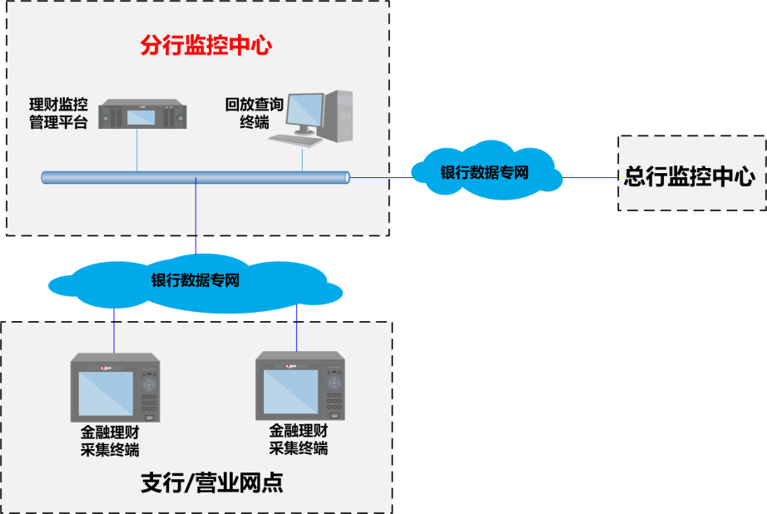
方案介绍 | 一级/二级分行层
理财监控管理平台
集成金融理财软件平台和集中存储功能，能够对各网点理财采集终端上传的金融理财音视频数据进行集中存储备份。
对所辖网点各理财柜台信息、监控设备信息、音视频信息进行统一管理。
回放查询客户端
可对录像进行查询和回放。
具体查询条件有：录像时间、业务单号、客户身份证号码、理财产品名称、产品到期日、支行机构号、理财客户经理代码等。

Slide 10
方案介绍 | 一级/二级分行层
中心二次存储
在业务繁忙的时间段，系统先将录像保存在网点理财采集终端上，保证业务的正常运行；在网络较为空闲的时间段，通过银行网络将网点理财采集终端上存储的录像上传至分行监控中心理财监控管理平台上进行备份。
支持通过录像时间、业务单号、客户身份证号码、理财产品名称、产品到期日、支行机构号、理财客户经理代码等条件进行录像的查询，实现对录像的快速检索调阅。
录像删除
根据理财产品有效期，自动删除到期的理财产品，节省存储空间，也节省人力操作成本。
录像统计
管理员可阶段性对理财录像进行数据的统计和导出，提供给银行一系列业务数据，便于银行进行业务规范，并能给银行考核提供参考依据。
录像延长
对于发生纠纷的理财产品，提供录像延长操作，银行方面可以根据需要将录像进行延长保存。
业务同步显示
在理财监控管理平台中，能显示正在办理业务的工位，银行领导可以直接打开对应视频，实时查看业务办理的过程。
录像查询

Slide 11
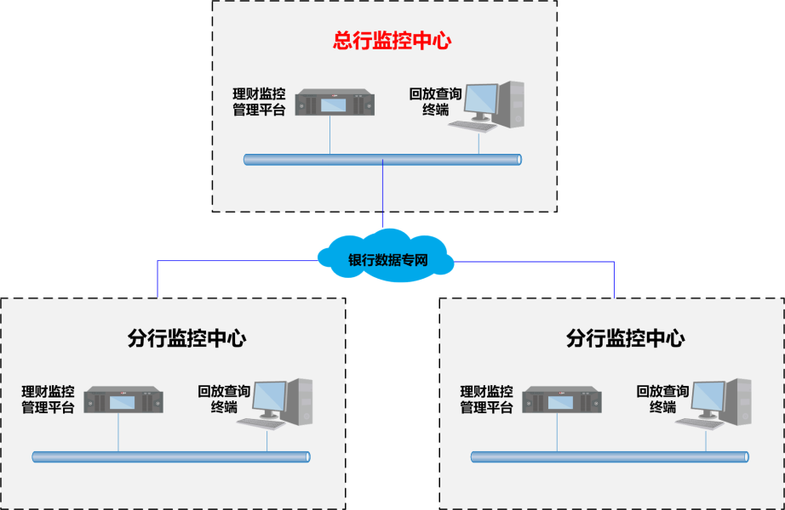
方案介绍 | 总行层
对各一级/二级分行中管理的录像进行查询、下载
通过配置完成对一级分行的集中管理
回放查询终端

Slide 12
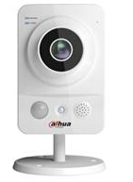
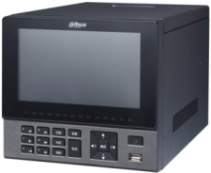
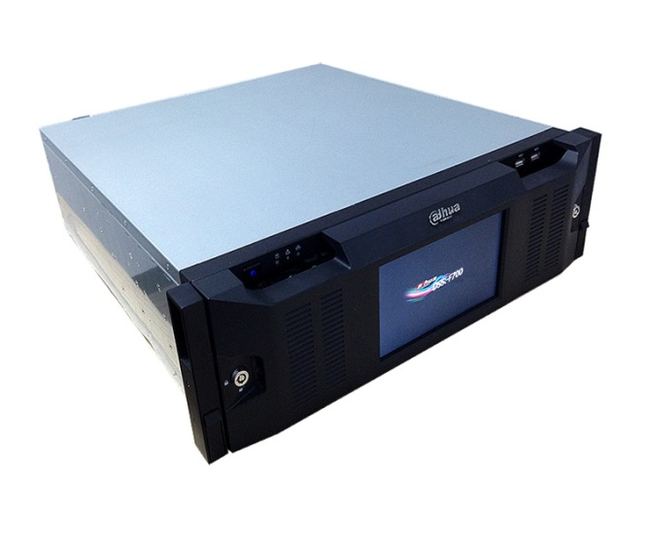
方案介绍 | 系统组成
前端摄像机
网络摄像机： 100W高清音视频一体网络高清摄像机，负责采集理财柜台业务人员及客户身体、面部特征以及业务人员与客户的谈话的音频内容。并通过网络将音视频信息上传到理财采集终端。
模拟摄像机：负责采集理财柜台业务人员及客户身体、面部特征。并将视频信息上传到理财采集终端 。
理财采集设备
理财客户经理在办理业务前开启理财办理，将理财业务办理的全过程进行音视频录像存储；
另外，能够将理财客户的信息叠加到理财录像中。
理财监控管理平台
对整套系统进行配置与查询，包括监控设备的远程控制、参数设置，人员权限设置、录像计划设置、日志查询、录像检索等功能。
支持理财录像在中心平台的二次备份。
支持理财录像事后补录。

Slide 13
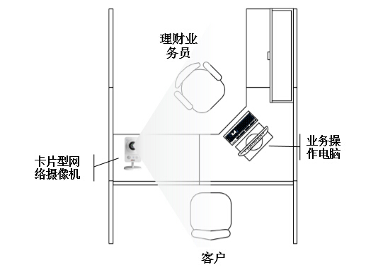
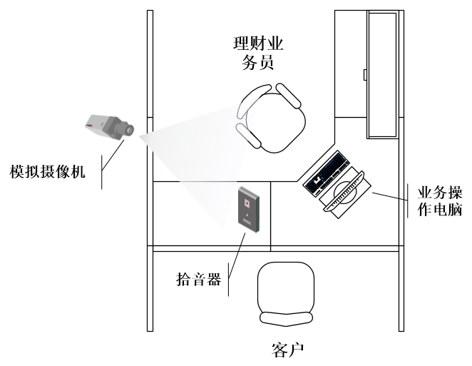
方案介绍 | 柜台布局示意图

Slide 14
方案介绍 | 系统方案特点
实现总行、分行、支行/营业网点的系统层级管理。
支行/营业网点可完成理财音视频采集、存储。
支行/营业网点的理财录像自动定时上传至分行理财监控管理平台。
分行完成下属支行/营业网点理财录像的中心二次备份，并对网点理财设备、录像统一管理。
总行实现对各分行业务信息的集中管理。
理财采集终端通过双网口设计，节省网络IP地址资源。
支持主码流、辅助码流方式。对上传录像占用带宽可进行带宽控制。

Slide 15
方案介绍 | 用户价值
音视频结合监控理财业务过程
支行/营业网点多个理财柜台共用一台理财采集存储设备，方案集成度高，性价比高。
理财客户经理可通过PC客户端完成录像操作，也可通过理财采集终端独立做录像操作，操作画面简单，便捷。
前端摄像机接入灵活多样，能方便接入模拟、HDCVI、网络摄像机。
监控管理平台已自带CRM模块，可根据需求与银行CRM系统做对接。
平台业务功能强大，系统支持录像快速检索、事后补录、业务统计等功能。

Slide 16
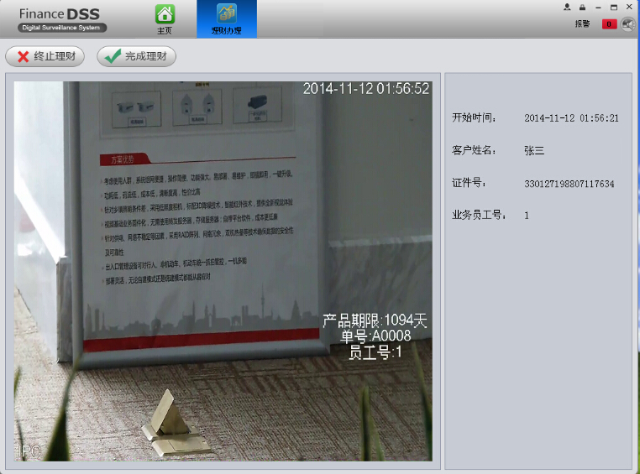
特色功能 | 办理理财
客户进入理财室理财专柜，向理财客户经理咨询理财业务
咨询完毕并确认客户需办理某种理财业务后，理财客户经理理财办理Web页面
理财客户经理输入客户的身份证或银行卡号信息
理财客户经理启动“开始理财”按钮开始录像，并宣读理财须知。
宣读理财须知完成并经过双方确认后，理财客户经理点击“完成理财”
宣读理财须知过程中，如果
客户中途变卦放弃办理理财，
理财客户经理点击“终止理
财”终止理财录像

Slide 17
特色功能 | 关联理财录像
客户持录音录像确认单到银行高柜区购买理财业务
业务系统生成业务单据号等客户个人CRM信息
理财录像与客户信息关联，同时实现根据客户信息对录像进行检索的目的
理财监控管理平台将理财采集终端推送上来的录像信息与客户CRM信息自动进行匹配、绑定（通过银行卡号或身份证号）
关联
信息
录像时 间
产品名称
产品到期时间
支行机构号
业务单号
理财员工代码

Slide 18
特色功能 | 自动上传网点录像
自动上传
1、理财采集终端和理财监控管理平台实现录像双备份
2、网点理财录像在每天固定的时间点自动上传至理财监控管理平台
4、理财产品分类可以根据银行对理财产品类型的定义进行定制
3、不同的理财录像自动分组，这样在理财监控管理平台上查询的录像就已经带有理财产品的属性

Slide 19
特色功能 | 补录理财录像
应用场景：理财客户经理在理财业务办理开始前因为疏忽，没有按照规定对理财业务进行音视频录像。
营业网点的理财采集终端会进行至少8小时（工作时间段）录像存储，理财监控管理平台可以从网点的理财采集终端中将业务办理时间段内的音视频录像进行下载补录。
因此补录时间必须在理财采集终端保存录像的最大时间段内（本方案建议为90天内），防止理财采集终端中的录像被覆盖，造成无法补录。

Slide 20
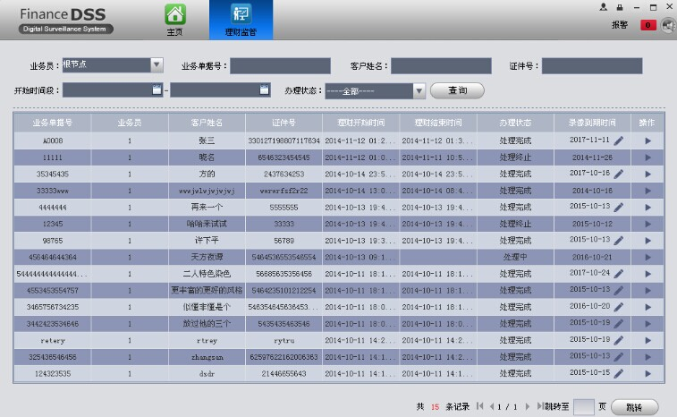
特色功能 | 检索理财录像
分行管理员通过输入录像时间、业务单号、客户姓名、客户证件号等信息可以在理财录像列表中快速查询到指定的签约录像。

Slide 21
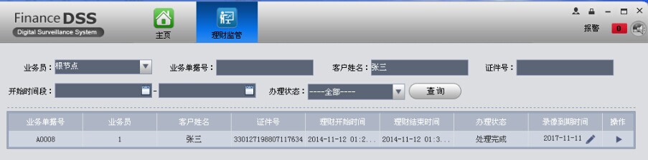
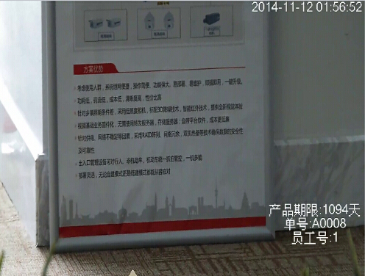
特色功能 | 延长理财录像存储时间
如遇产品客户投诉、法律诉讼等纠纷，根据银行要求需对该段录像延长保存期限至纠纷结束后2年。系统支持延长该段录像的存储年限。
支持录像存储年
限的延长。

Slide 22
特色功能 | 自动删除到期理财录像
根据银行要求，有期限的理财产品至少保存至产品结束后2年；无规定期限的产品录音录像资料保存期为客户购买之日起5年或客户全部赎回后2年。
系统支持针对银行对理财产品的期限要求，自动删除到期的理财录像。

Slide 23
设备清单 | 推荐配置清单
设备 | 品牌 | 型号 | 功能 | 备注
模拟宽动态摄像机 | 浙江大华 |  | 理财业务专柜监控 | 一个柜台选择一个即可，需外接拾音器
网络高清超宽动态枪机 | 浙江大华 |  | 理财业务专柜监控
100W卡片型网络摄像机 | 浙江大华 | DH-IPC-KW12W-0280B | 理财业务专柜监控 | 一个柜台配置一个即可，无需外接拾音器
理财采集设备 | 浙江大华 |  | 理财音视频录像采集 | 4个理财柜台共用一台理财采集设备
理财监控管理平台 | 浙江大华 |  | 软硬件一体机，集主控、转发、存储、管理于一体
拾音器 | 浙江大华 | HS-22S | 音频信号输入 | 拾音头语音清晰干净、高保真自然原声

Slide 24
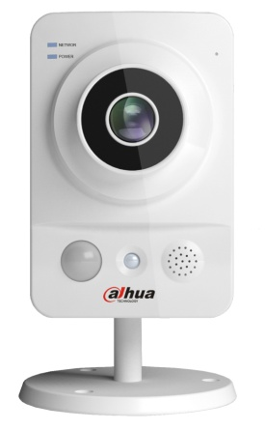
设备清单 | 方案推荐产品介绍
采用标准H.264视频压缩技术，压缩比高，码流控制准确、稳定
百万像素分辨率，低照度效果好，图像清晰度高
支持数字水印加密，防止数据被篡改
支持SD卡功能
支持POE功能
内置拾音器和扬声器
支持WIFI功能、支持WPS一键连接
支持网络断开、IP冲突、移动检测、视频遮挡智能报警
DH-IPC-KW12W-0280B

Slide 25
设备清单 | 方案推荐产品介绍
软硬件采用嵌入式构架，设备稳定，性能强劲
H.264H编码模式，1080P编码降为4M码流
内置4个sata接口，支持4个4T硬盘，外置1个esata接口，可外挂硬盘或磁盘柜
支持一键开启和停止录像
可独立做音视频录像操作，视频画面操作简单、便捷
独立语音对讲和投放接口，真人语音播报，分时音量控制
双网口设计，对监控网络进行有效隔离，减轻银行业务网带宽压力
金融理财采集终端

Slide 26
设备清单 | 方案推荐产品介绍
软硬件采用嵌入式构架，设备稳定，性能强劲采用业界领先的ALL-IN-ONE架构，集成主控、转发、存储、设备管理等功能，使系统搭建更方便
无需再使用专用的转发服务器、存储服务器等
只需插上电源、配上IP，设备就可马上开始工作
双机热备部署非常简单，一根网线互联两台设备就可以完成部署
支持接入30多家主流厂家的视频设备，支持GB28181协议、支持ONVIF协议
针对理财监控业务需求，具备丰富的业务扩展性能
金融理财监控管理平台

Slide 27

谢谢
社会的安全 我们的责任
浙江大华技术股份有限公司
ZheJiang Dahua Technology CO.,LTD.

